Slide 1
Project Web Profil Golang
By
Ahmad Syarifuddin

Slide 2
Disclaimer :
All information is fictive, for Educational purposes.

Slide 3
Pendahuluan
Di era digital saat ini, penggunaan gadget, seperti smartphone telah meningkat secara signifikan dan melampaui penggunaan laptop atau komputer.
Maka dari itu, Pembuatan Website yang Responsive terhadap pengguna mobile merupakan hal yang wajib bagi saya.

Slide 4
Tampilan Website Profil Ahmad Syarifuddin
website saya memiliki 5 Section , yaitu :
Home-About Section
Skill Section
Project Section
Experience Section
Contact Section

Slide 5
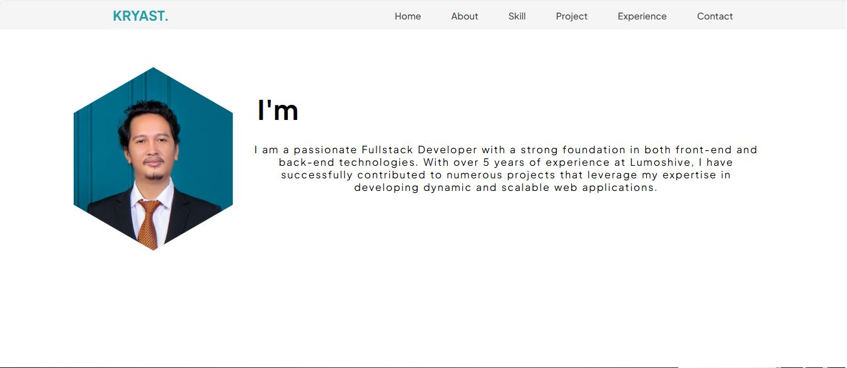
Home - About Section Pada Tampilan Desktop

Slide 6
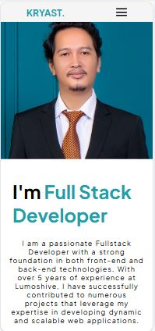
Home - About Section
Pada Tampilan Mobile

Slide 7
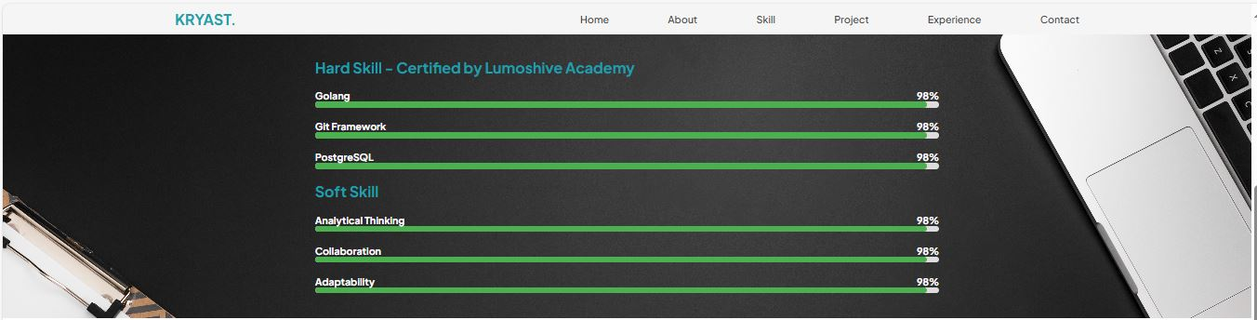
Skill Section Pada Tampilan Desktop

Slide 8
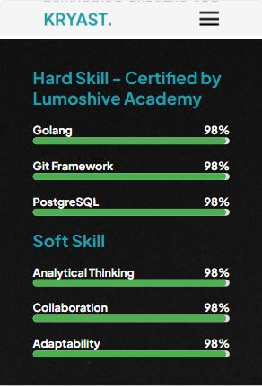
Skill Section Pada Tampilan Mobile

Slide 9
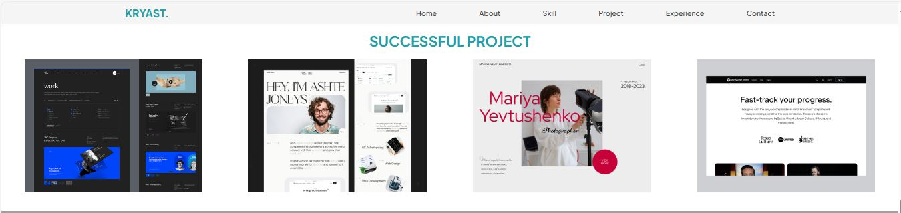
Project Section Pada Tampilan Desktop

Slide 10
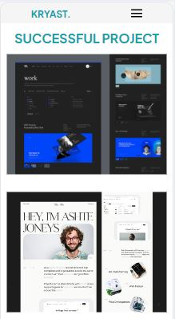
Project Section Pada Tampilan Mobile

Slide 11
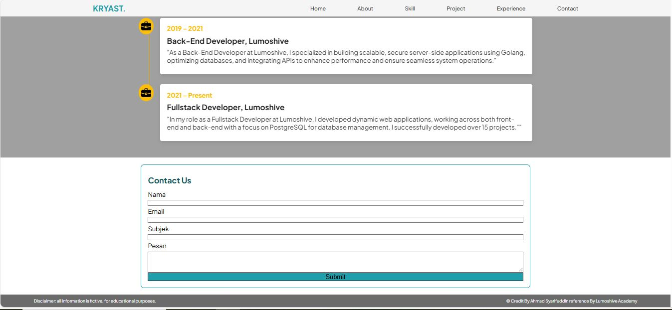
Experience - Contact - Footer Pada Tampilan Desktop

Slide 12
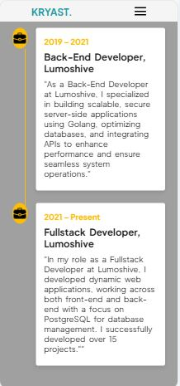
Experience Section Pada Tampilan Mobile

Slide 13
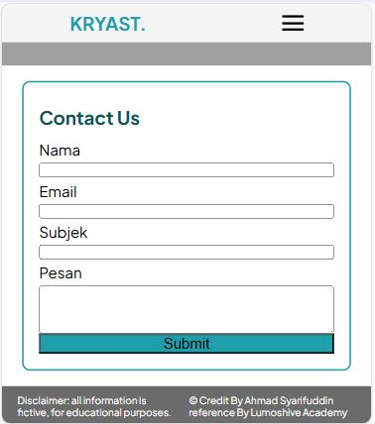
Contact dan Footer Pada Tampilan Mobile

